Slide 1
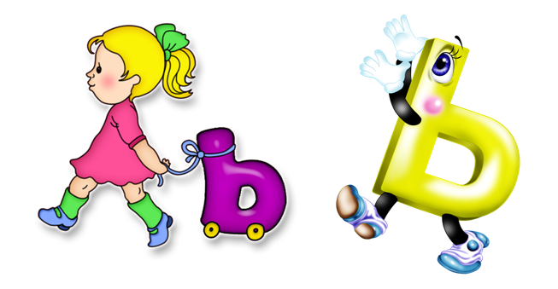
Навчання грамоти
Читання
Букварний період
Урок 66
Буква ь (знак м’якшення). Читання слів, речень і тексту з вивченими літерами

Slide 2






Налаштування на урок. Вправа «Шляпа»
Розглянь шляпи. Шляпу якого кольору ти вибираєш? Чому

Slide 3
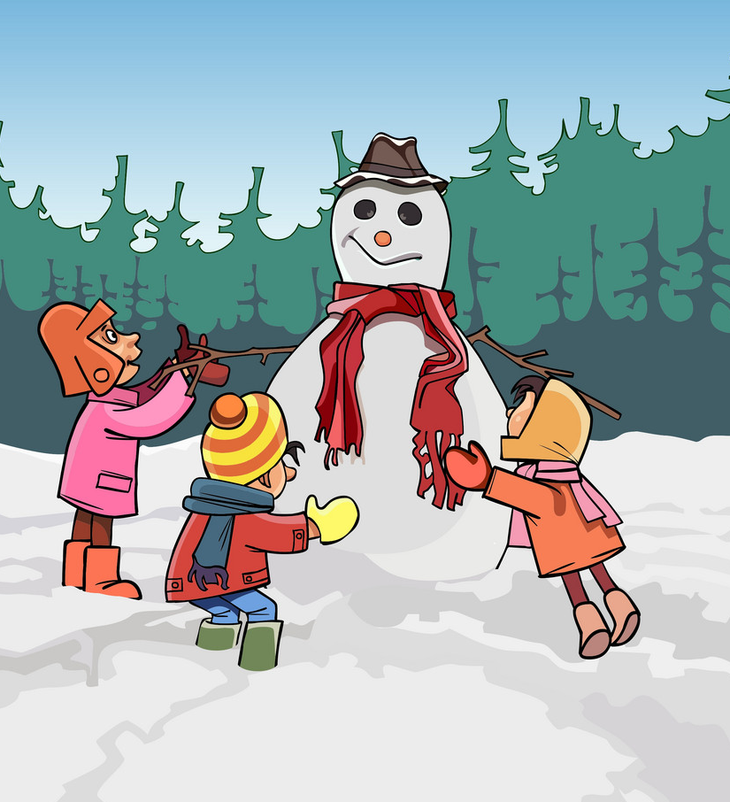
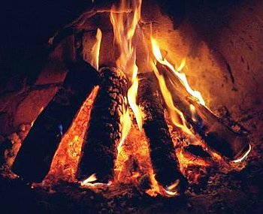

Вправи на постанову дихання
Задуй свічки
Сніговик
Вогнище
Уяви, що потрібно роздути вогонь, що загасає
ліпимо сніговика, а потім гріємо холодні руки, дихаючи на них

Slide 4

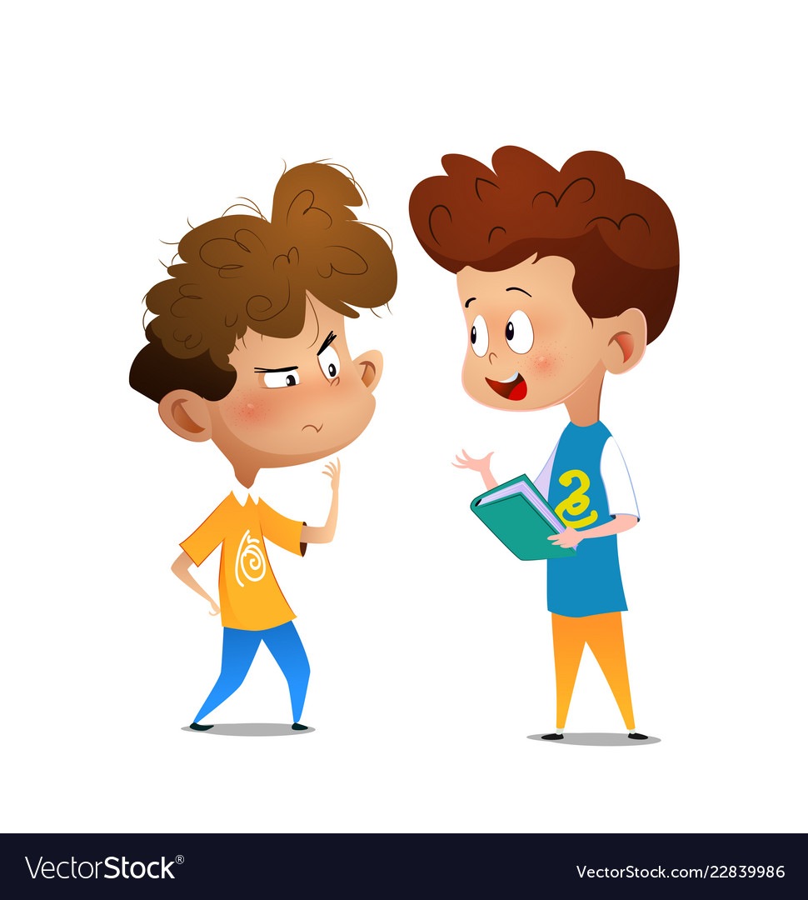
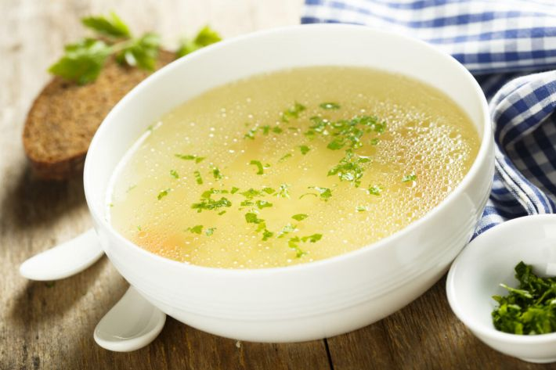
  Робота зі скоромовкою
Бурулька булькнула в бульйон, булькотить бульйон бульбашками.
Бу-руль-ка
3 склади, 8 букв, 7 звуків

Slide 5

Повідомлення теми уроку
Сьогодні на уроці читання ми познайомимось з буквою «ь»(м'який знак),
яка не позначає звуків,
будемо удосконалювати вміння читати слова та речення, працювати з твором.

Slide 6
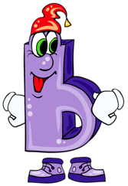
Правильно вимовляємо звуки
н
нь
Я – не шість!
Я – м’який знак!
Це повинен знати всяк.
Я – не літера нова.
Я пом’якшую слова.
л
ль
с
сь
з
зь

Slide 7
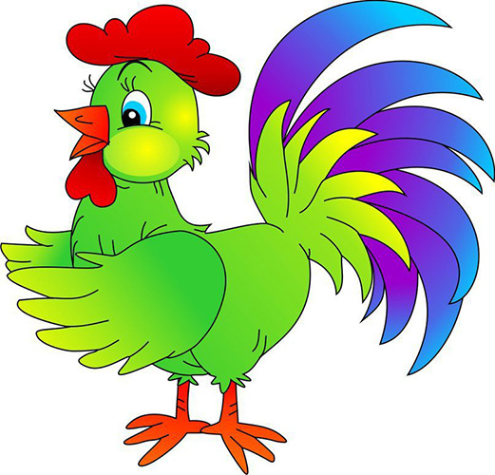

Допоможи півнику прочитати слова
Прочитай слова швидко
кінь сіль
тінь біль
день ціль
пень нуль
лось роль
рись руль
ль — паль-то
ть — бать-ко
зь — вузь-ко
сь — ка-рась
дь — мідь
нь — тінь
Встанови відповідність між буквами і звуками в слові КІНЬ.
Звук [н′] позначено двома буквами нь. Отже, буква ь не позначає звука, а лише вказує, що попередній приголосний м’який.
Досліди, скільки звуків і букв у всіх словах. Зроби висновок.

Slide 8
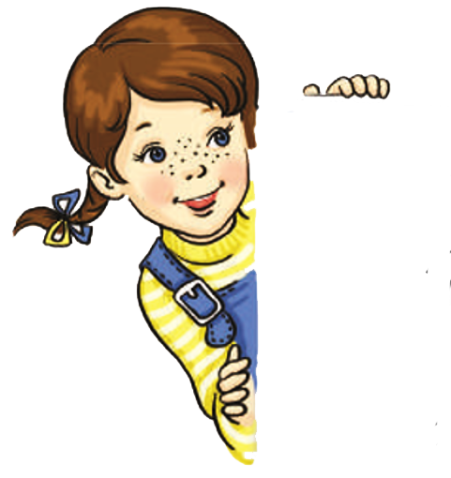
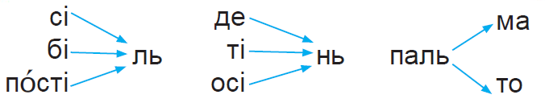
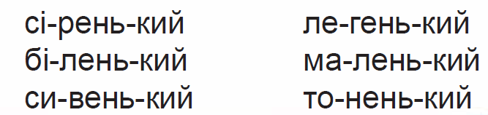
Прочитай завдання Читалочки
Підручник, сторінка
22

Slide 9

Прочитай разом зі Щебетунчиком
Ось-ось-ось — з лісу вийшов лось.
Ень-ень-ень — виліз жук на пень.
Інь-інь-інь — під деревом тінь.
Ась-ась-ась — у ставку карась.
Іль-іль-іль — подай, будь ласка, сіль.
Підручник, сторінка
23

Slide 10
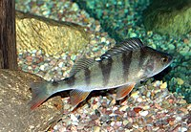
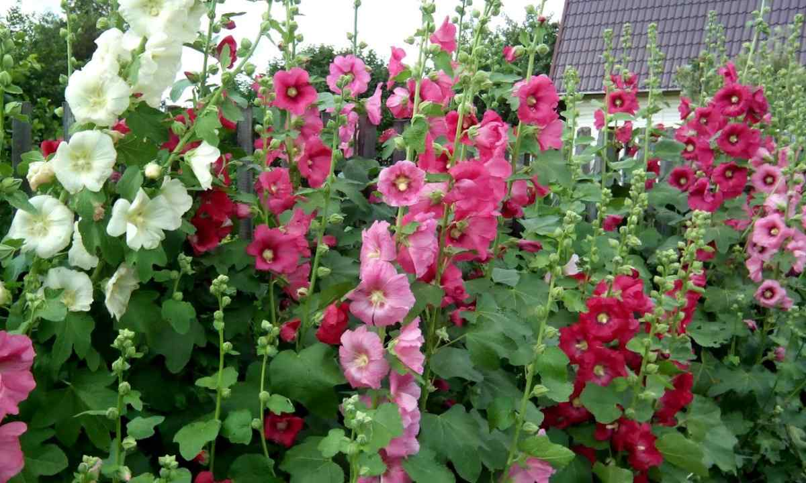
Прочитай текст
Окунь і карась — риби.
Мальви і кульбаба — квіти.
А опеньки — гриби. Вони ростуть на пеньках.
Про які риби йшлося в тексті?
Які ще риби відомі тобі?
Про які квіти згадується в тексті?
Які ще квіти ти знаєш?
Про які гриби говориться в тексті?
Де вони ростуть?
Від якого слова утворилась назва опеньків, чому?
Що тобі відомо про гриби?

Slide 11
Прочитай текст
Булька і бурулька
Сіренький котик Булька вийшов з будинку. На мить він зупинивсь на ґанку. Легенький вітер залоскотав йому тоненькі вуса.
Раптом на носик котикові впала крапелька води. Булька задер голову догори. Над ним висіла прозора бурулька.
— Скоро весна, — подумав котик. — Розтане сніг і побіжать струмки. Дерева стануть зеленими. Пташки співатимуть веселі пісеньки. Тоді увесь день буду гратись у дворі.
Підручник, сторінка
23

Slide 12
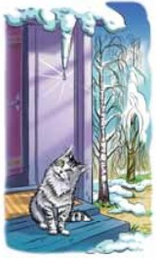
Вправа «Запитання до тексту»
Про кого розповідається в тексті?
Якої масті був котик?
Що він зробив?
Яка пригода трапилася з котиком?
Про що подумав котик, побачивши бурульку?
Чому поява бурульок віщує про прихід весни?
Яку небезпеку приносять бурульки?

Slide 13
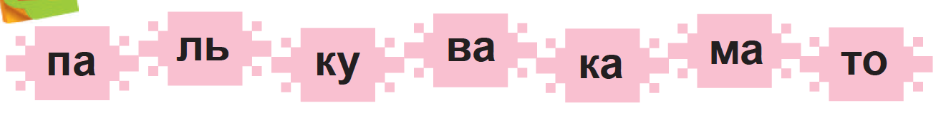

Гра «Склади слова»
пальма
кума
мальва
кава
пальто
кулька
мапа
купа

Slide 14

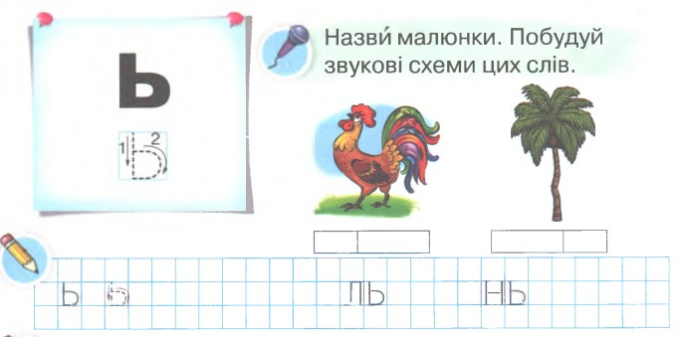
Робота в зошиті
Зошит, сторінка
61

Slide 15
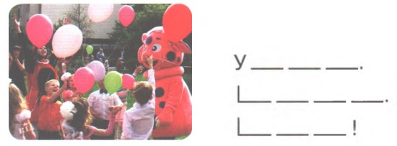
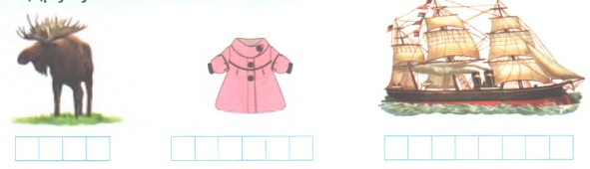
Робота в зошиті
З’єднай стрілочками частини слів
Склади речення за світлиною і схемами
Надрукуй назви малюнків
Льо ри
Сльо к
Кольо н
Польо зи
Пеньо ти
лось
пальто
корабель
Зошит, сторінка
61

Slide 16


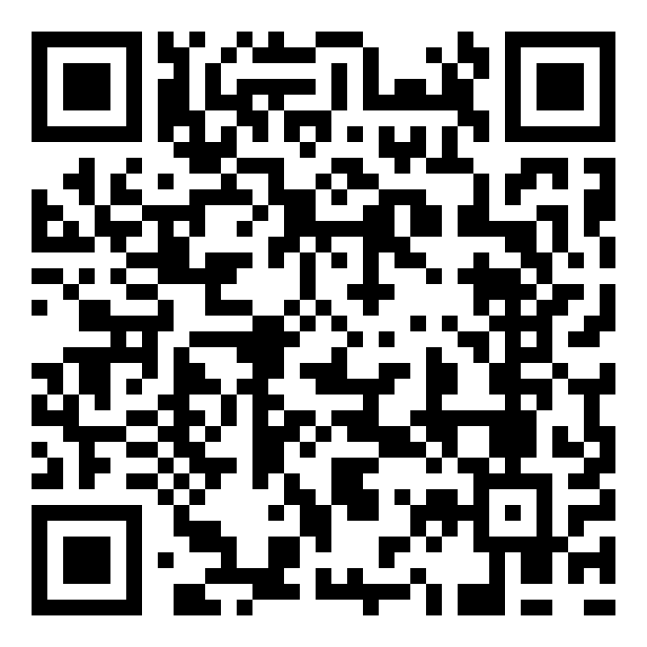

Online завдання
Відскануй QR-код або натисни жовтий круг!

Slide 17
Метод “Шляпи де Боно”
Інформація. Що мені відомо про літеру «ь»?
Логічний позитив. Для чого люди використовують слова?
Критика. Назви слова, що пишуться з літерою «ь».
Почуття та інтуїція. Навіщо потрібно знати всі літери в алфавіті?
Креативність. Що означає слово сіль?
Управління процесом. Навіщо мені потрібні знання, здобуті сьогодні на уроці?

